Slide 1

Winzent
Ein Simulationsprogramm für Windenergie

Slide 2
Aufbau
Klassische Model, View, Controller-Architektur
Model:
  Datenbankzugriff
  Berechnungen
View
  Benutzerschnittstelle
  Visualisierung der Karte und Ereignisse
Controller
  Simulationslogik

Slide 3
Einheiten
Pro Einheit eine Klasse (Quantity)
  Vermeidet Berechnungsfehler
  Physikalische Stringenz
Unit::KiloWatt
  Elektrische Leistung
  Erzegung von WKA, Konsum von Städten, …
OGRPoint, OGRGeometry
  Kapselt geographische Koordinaten
  Transformation in verschiedene Bezugssysteme

Slide 4
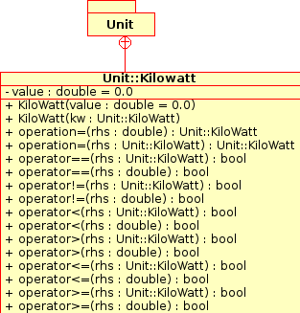
Unit::KiloWatt

Slide 5
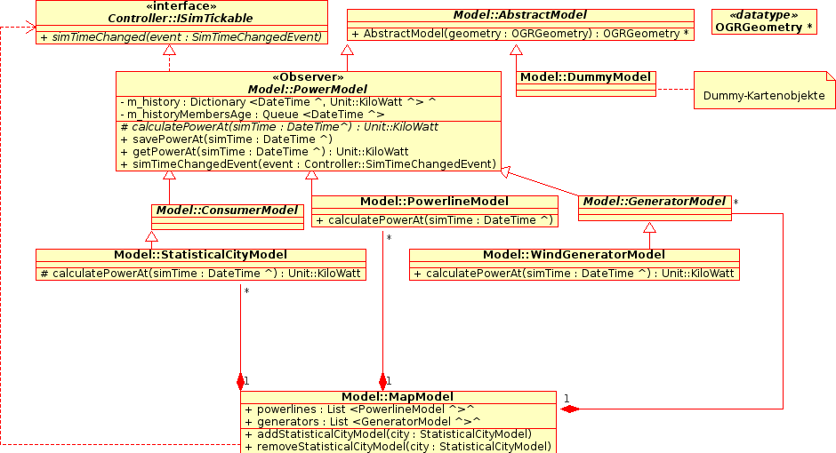
Model

Slide 6
Zusatzbibliotheken
PostgreSQL (libpq)
  Datenbankzugriff
pqxx
  C++-Wrapper um libpq
  Erlaubt vorbereitete und zwischengespeicherte Transaktionen
GDAL
  Geospatialbibliothek
  Berechnung von Koordinaten

Slide 7
Grundsätzlicher Ablauf
UI bereit
Verbindung herstellen
Datenbank verbunden
Simulation starten
Simzeit verändert
[simzeit <= maxSimzeit] tick
[simzeit > maxSimzeit || vom Benutzer gestoppt] beenden
Simulation gestoppt

Slide 8
Wie die Simulation voranschreitet
Simulation zeitsynthetisch
Grundeinheit: 1 Sekunde
Jede Sekunde ein Tick
Begrenzender Faktor: Benutzer oder System
Pro Tick alle Berechnungen
Modelle sind Observer des SimulationController

Slide 9
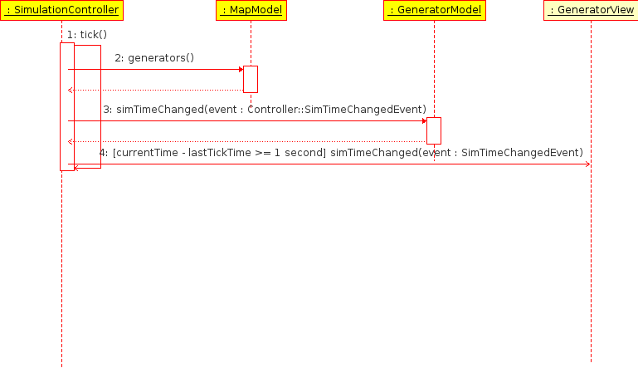
Anatomie eines Tick I

Slide 10
Anatomie eines Tick II
Alle Simulationselemente implementieren ISimTickable
SimulationController – ISimTickable: Observer-Beziehung
Pro Sekunde Realzeit: UI aktualisieren
  UI-Elemente implementieren ISimTickable
Gegebenenfalls Warten
  Synchronisation UI – Modell

Slide 11
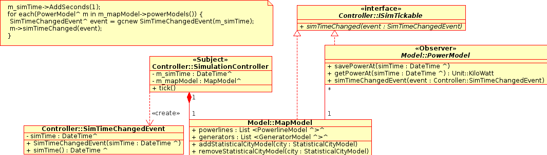
Anatomie eines Tick III

Slide 12
Berechnungen im Modell I
WindGeneratorModel
  Eingabe: Windgeschwindigkeit
  Messpunkt: Nächstgelegene Messstation
  Profil vorhanden?
    Stütztabelle Geschwindigkeit – Energieerzegung
  Nominelle Abgabe bekannt?
    Stütztabelle Geschwindigkeit – Prozentuale Erzeugung
  Ansonsten WKA ignoriert

Slide 13
Berechnungen im Modell II
StatisticalCityModel
  Anzahl Haushalte
  Standardlastprofil H0
  Pro 15 Minuten Verbrauch in kWh
PowerlineModel
  Stromfluss via Generator

Slide 14
Flaschenhals Datenbank
Datenbankzugriff verlangsamt Berechnungen
Jede Sekunde berechnet (zeitsynthetisch)
Jede Berechnung bedeutet DB-Zugriff
Zeitdeltæ:
  10 Minuten Windgeschwindigkeit
  15 Minuten Standardlastprofil
Problem: 215 '995 unnötige Zugriffe
Lösung: Prefetching, das Intervalle honoriert

Slide 15
Memoization
Statistik via getPowerAt
Rückwirkend
Problem: Neuberechnung
Lösung: Memoization
  Speichern von n Einträgen (Dictionary)
  Alter der Einträge via Queue
  Maximalgröße der Queue: Limit des Alters

